Slide 1
Современные педагогические технологии
Метод проектов
в дошкольном
образовании

Slide 2
Использование проектной технологии в практике дошкольного образования

Slide 3
Классификация проектов

Slide 4
Виды проектов в ДОУ:

Slide 5
Последовательность работы педагога над проектом:

Slide 6
Метод проектов в группе для детей с ОНР

Slide 7
Метод проектов в группе для детей с ОНР

Slide 8

«Знакомство с творчеством
С. Я. Маршака детей старшего дошкольного возраста»
Дошкольное детство - важный этап в воспитании внимательного, чуткого читателя, любящего книгу, которая помогает ему познавать мир и себя в нем, формировать нравственные чувства и оценки, развивать восприятие художественного слова.

Slide 9
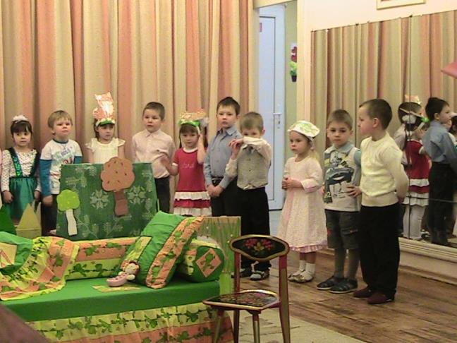
Тип проекта: Творческий
По количеству участников: Групповой
По продолжительности: Краткосрочный
Участники проекта:
- дети старшей логопедической группы «Звездочки»
- родители воспитанников
- воспитатели: Шигицева А.В.
- логопед: Окуловская О.А.
музыкальный руководитель: Акулова Г.Л.
Инструктор по физкультуре: Долинина Т.В.

Slide 10
Поэтапное планирование проектной деятельности
I Обозначение, определение цели проекта и его мотивация.
Беседа по теме «Биография С. Маршака»;
Подбор картинного материала, оформление книжного и логопедического уголка детскими книгами, сюжетными картинками по произведениям С. Маршака;
Чтение стихов, загадок, сказок С. Маршака.
II Привлечение детей и родителей к реализации намеченного плана.
Направления проектной деятельности
1 Работа по развитию речи:
- обогащение и развитие словаря в рамках темы;
Заучивание стихов, загадок;
- Пальчиковая гимнастика «Багаж».
2 Работа с семьей:
Чтение произведений С. Маршака дома;
- Рисунки по понравившимся стихам;
3 Творческая деятельность детей:
- Конструирование «Зоопарк».
III Обработка полученной в ходе проектной деятельности информации и ее оформление.
- Оформление выставки, ознакомление детей и родителей с результатами проекта.

Slide 11
Образовательные цели проекта:

Slide 12
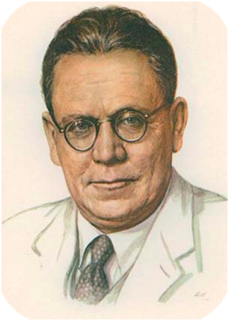
Маршак Самуил Яковлевич (1887— 1964), поэт и переводчик.
Родился 3 ноября 1887 г. в Воронеже в семье техника мыловаренного завода. Рано полюбил стихи и сам стал сочинять их. С 19 лет жил уроками и мелкими литературными заработками.
В 1923 г. в печати появились детские книжки Маршака — переводы с английского и оригинальные стихи для самых маленьких. В том же году Маршак стал литературным консультантом детского альманаха «Воробей» .

Slide 13
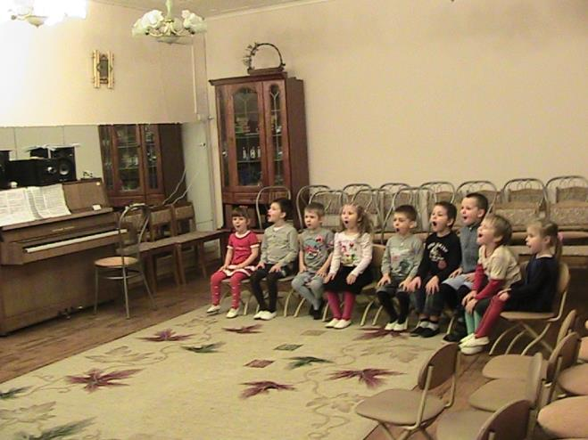
Слушание музыки
Чайковский. Времена года.
«Зимушка – Зима! »
Зима покрывает белым одеялом уставшую за год природу, заковывает ледяными узорами водоемы и одевает деревья в снежные наряды.

Slide 14
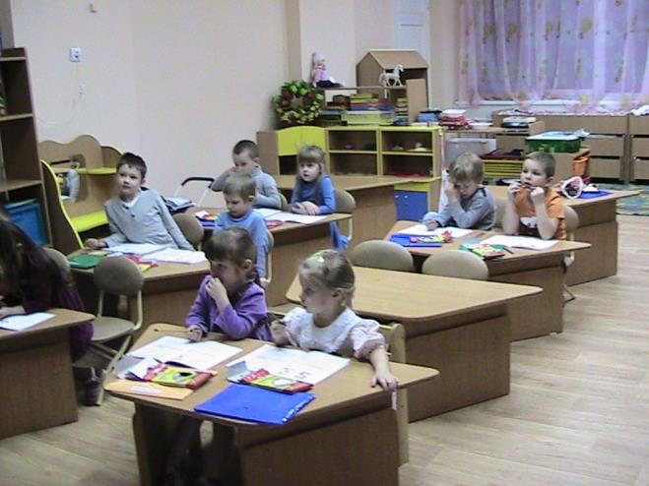
Формирование элементарных математических представлений на основе стихотворения «Веселый счет»
Вот один иль единица,
Очень тонкая, как спица,
А вот это цифра два.
Полюбуйся, какова:
Выгибает двойка шею,
Волочится хвост за нею.
А за двойкой - посмотри
Выступает цифра три.
Тройка - третий из значков
Состоит из двух крючков.
За тремя идут четыре,
Острый локоть оттопыря.
А потом пошла плясать
По бумаге цифра пять

Slide 15
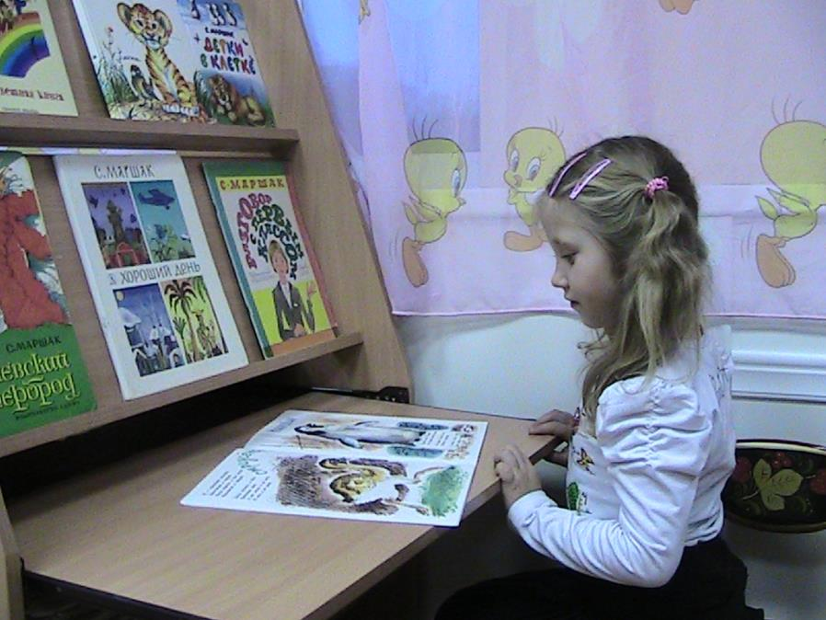
Рассматривание иллюстраций к произведениям
С. Маршака

Slide 16
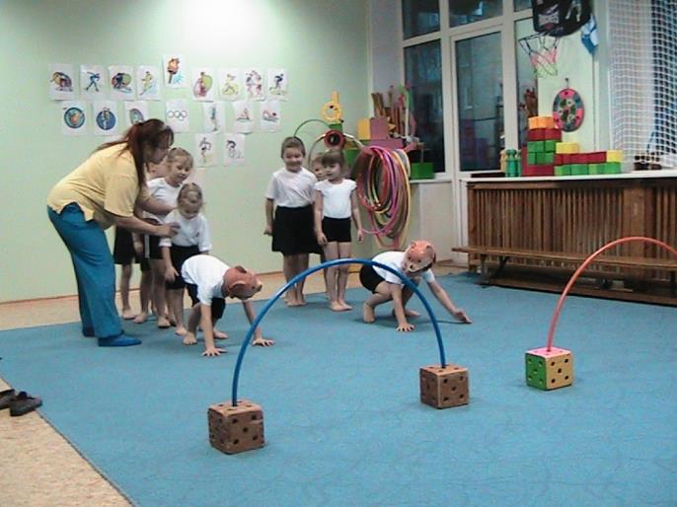
Физическое развитие
Подвижная игра «Веселые медвежата»
Описание игры
Дети становятся в две шеренги на исходную черту (у каждого маска – «медвежата»). По команде нужно на четвереньках пробежать под воротами, добежать до стойки и вернуться обратно.

Slide 17
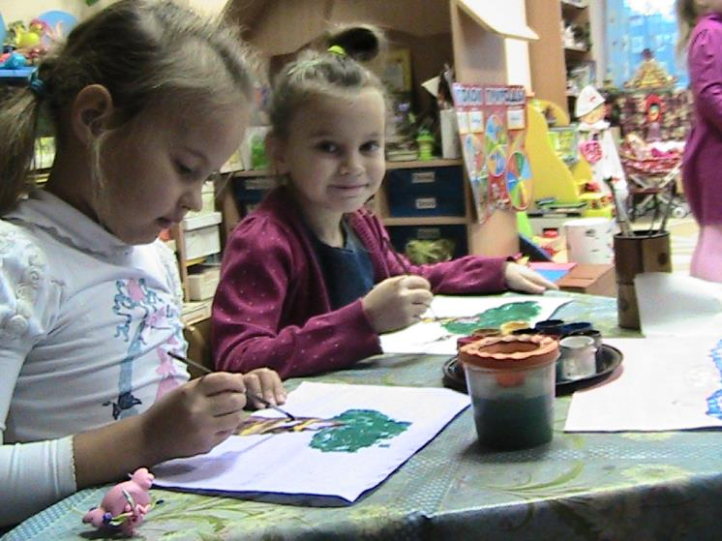
Художественно-эстетическое развитие
Рисование «Синяя страница»
А эта страница - морская,
На ней не увидишь земли.
Крутую волну рассекая,
Проходят по ней корабли.
Дельфины мелькают, как тени,
Блуждает морская звезда,
И листья подводных растений
Качает, как ветер, вода.
На дне этой синей страницы
Темно, как в глубинах морей.
Здесь рыбы умеют светиться
Во мраке, где нет фонарей...

Slide 18
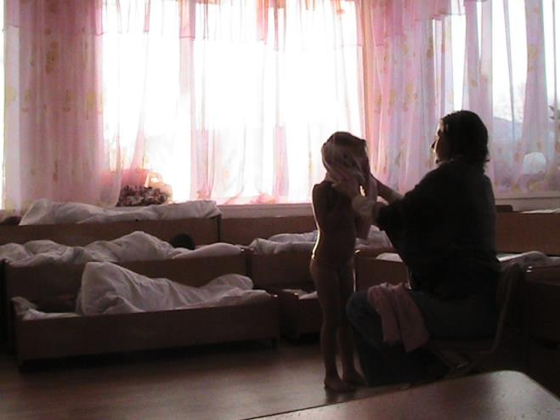
Воспитание потребности в соблюдении режима по стихотворению «Ванька-Встанька»
Уснули телята, уснули цыплята,
Не слышно веселых скворчат из гнезда.
Один только мальчик - по имени Ванька,
По прозвищу Встанька - не спит никогда.
У Ваньки, у Встаньки - несчастные няньки:
Начнут они Ваньку укладывать спать,
А Ванька не хочет - приляжет и вскочит,
Уляжется снова и встанет опять.

Slide 19
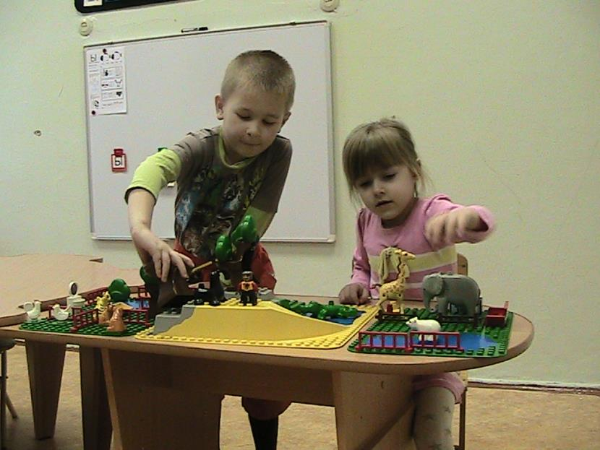
Развитие конструктивной деятельности
Конструирование «Зоопарк»
из конструктора
«Лего»

Slide 20
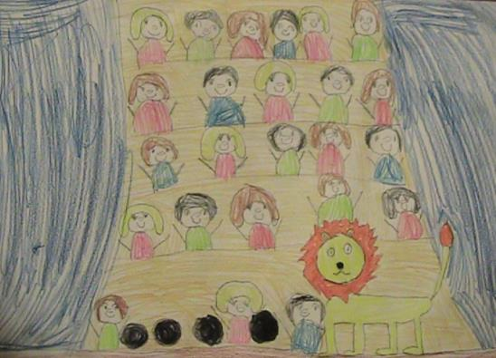
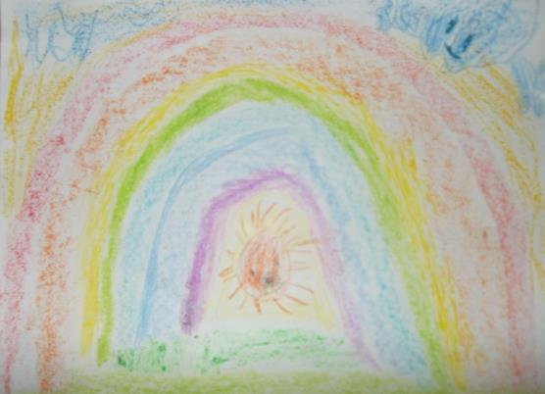
Работа с родителями оформление выставки «Любимые произведения С.Я.Маршака»
Цирк
Радуга

Slide 21
Коррекционные цели проекта:

Slide 22

Заучивание стихов, в которых описание букв дано в образной, занимательной форме
Ученик учил уроки -
У него в чернилах щеки.

Slide 23
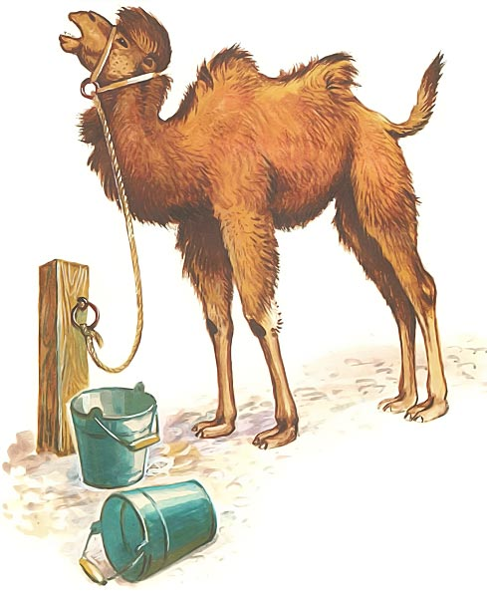
Формирование грамматического строя речи, образование форм множественного числа существительных, обозначающих детенышей животных, употребление этих слов в именительном и винительном падеже на основе произведения «Детки в клетке»
- вижу кого? – верблюд-а, слон-а, страусенк-а. совят и т.д.

Slide 24
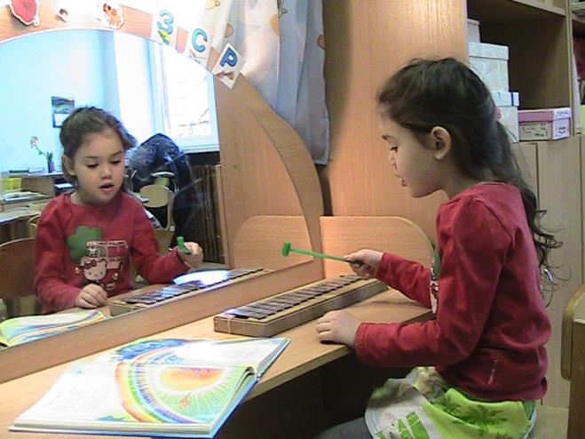
Работа над темпом и ритмом речи
Чтение стихотворения «Радуга» в сопровождении металлофона
Солнце вешнее с дождем
Строят радугу вдвоем -
Семицветный полукруг
Из семи широких дуг.

Slide 25
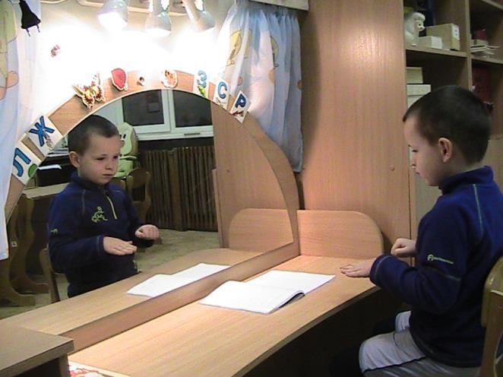
Пальчиковая гимнастика «Багаж»
Дама сдавала в багаж:
Диван,
Чемодан,
Саквояж,
Картину,
Корзину,
Картонку
И маленькую собачонку.
Одна рука сжата в кулак, другая выпрямлена. На каждое слово менять положение рук.

Slide 26
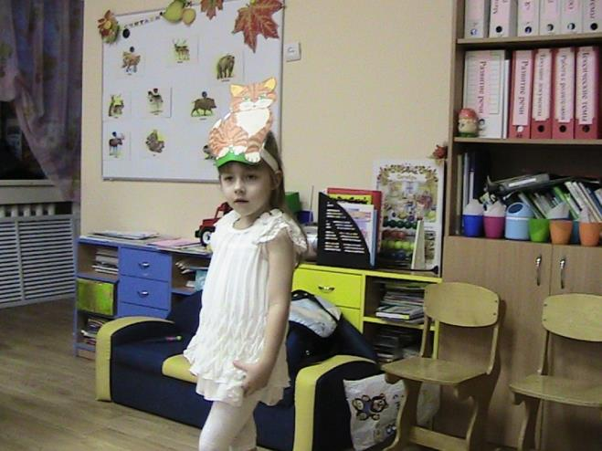
Автоматизация звуков «Ш», «Ж» в стихах
Стала петь мышонку кошка:
- Мяу, мяу, спи, мой крошка!
- Мяу-мяу,
чтобы спать не нужна тебе кровать.
Не нужна подушка.
Спи, моя игрушка.

Slide 27
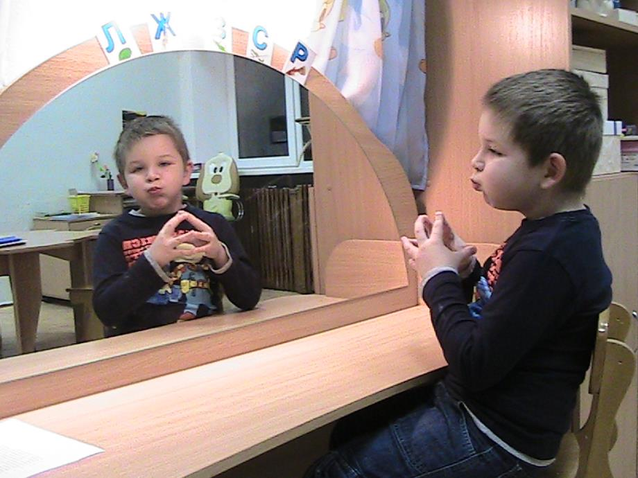
Артикуляционая гимнастика
Упражнение «Пузырь»
с речевым
сопровождением
Сияя гладкой пленкой,
Растягиваясь вширь,
Выходит нежный, тонкий,
Раскрашенный пузырь.

Slide 28
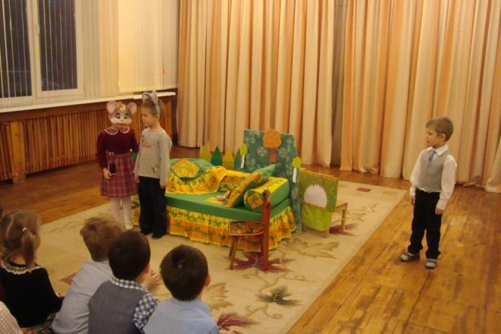
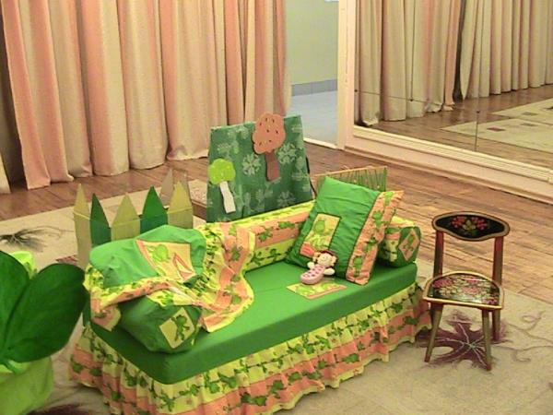
Инсценировка стихотворения «Сказка о глупом мышонке»

Slide 29


Slide 30
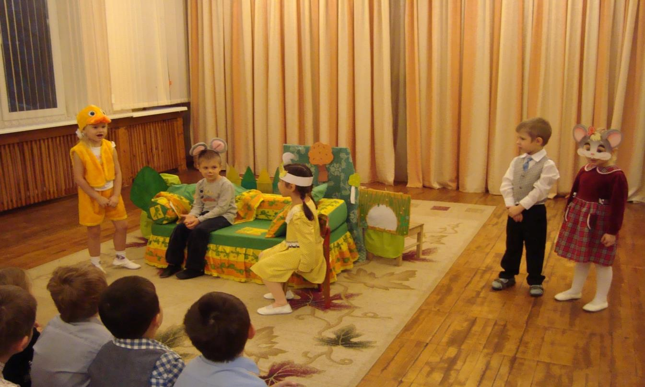

Slide 31
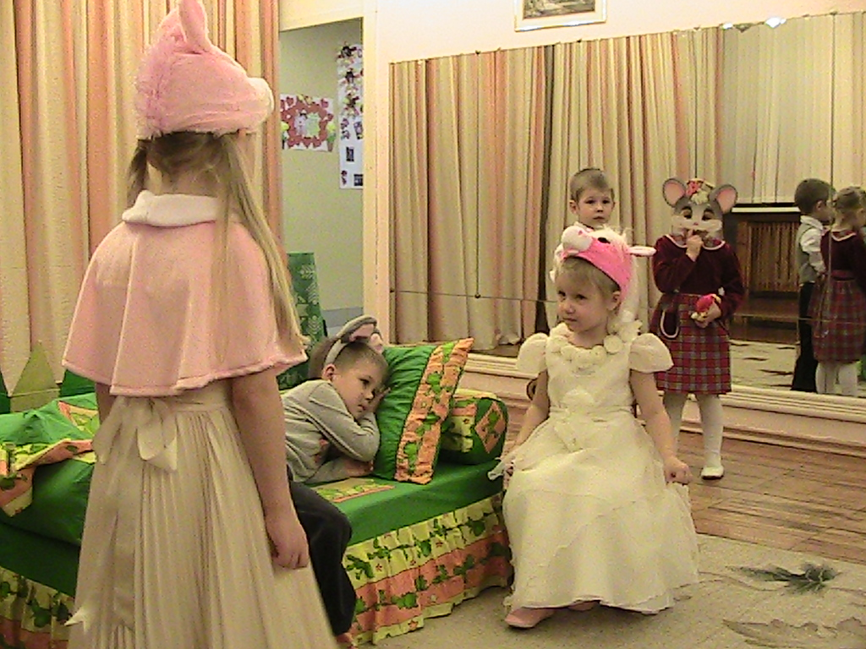

Slide 32
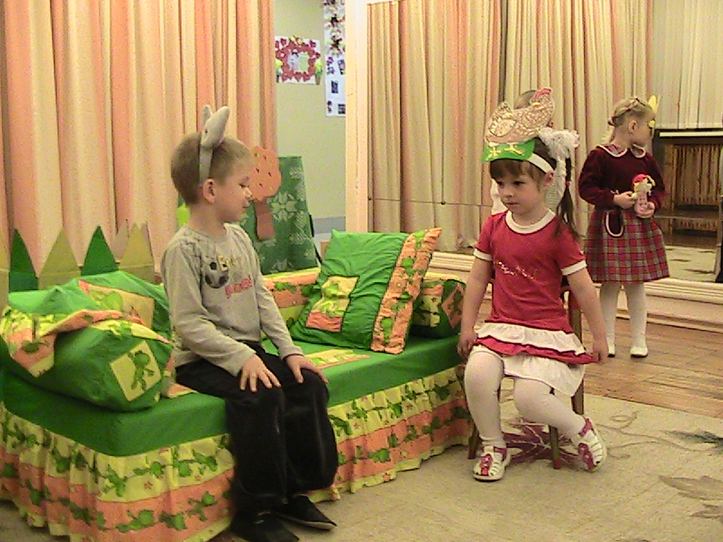

Slide 33
Для взрослых
Жил на свете Маршак Самуил.
Он курил, и курил, и курил.
Всё курил и курил он табак.
Так и умер писатель Маршак.
Vivos voco! - Зову живых!
Самуил Маршак
Дыхание свободно в каждой гласной,
В согласных - прерывается на миг.
И только тот гармонии достиг,
Кому чередованье их подвластно.
Самуил Маршак

Slide 34
Список литературы:

